Slide 1
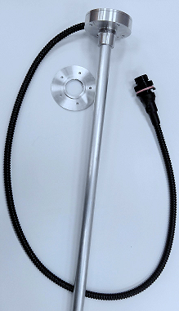
Датчик Уровня Топлива
от компании ШТРИХ-М
УРОВЕНЬ М1

Slide 2

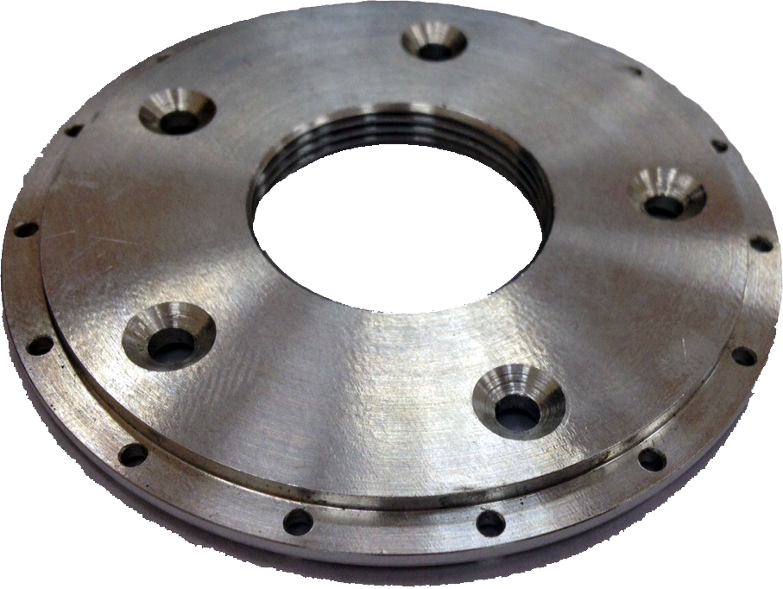

Преимущества ДУТ УРОВЕНЬ М1
СМЕННЫЙ
ФЛАНЕЦ
ПОЗВОЛЯЕТ УСТАНАВЛИВАТЬ
ДАТЧИК УРОВНЯ ТОПЛИВА
В РАЗЛИЧНЫЕ ПОСАДОЧНЫЕ
МЕСТА

Slide 3
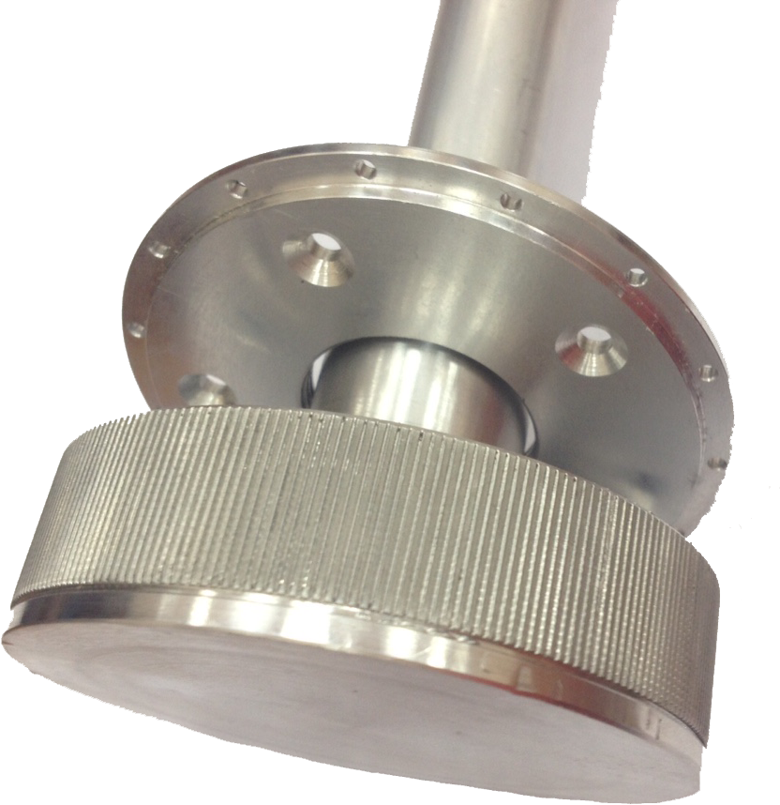

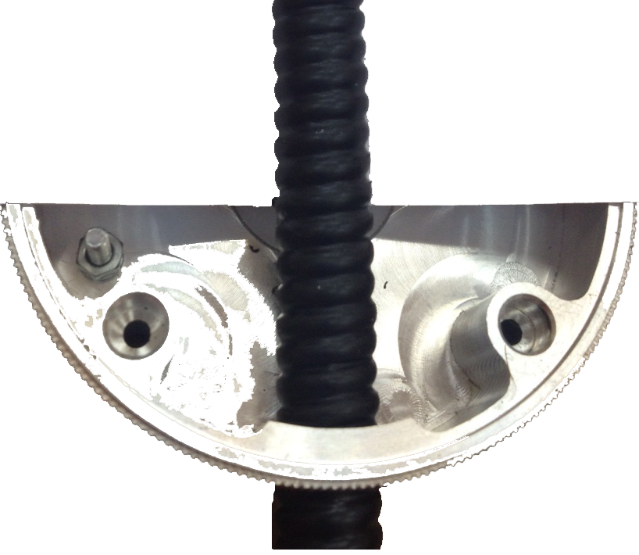
Преимущества ДУТ УРОВЕНЬ М1
АНТИВАНДАЛЬНОЕ
ИСПОЛНЕНИЕ
МЕТАЛЛИЧЕСКИЙ
КОРПУС
ОТСУТСТВУЕТ ДОСТУП
К ЭЛЕМЕНТАМ
КРЕПЛЕНИЯ ДАТЧИКА
МЕТАЛЛОРУКАВ
ИЗ НЕРЖАВЕЙКИ В
ПЛАСТИКОВОЙ ОБОЛОЧКЕ

Slide 4
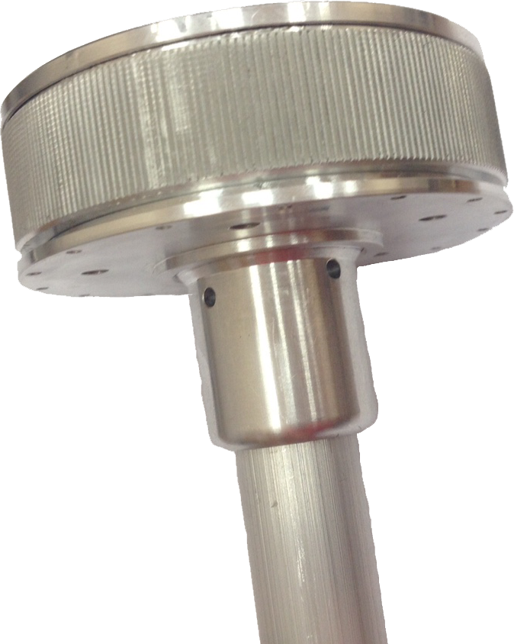

Преимущества ДУТ УРОВЕНЬ М1
ЭЛЕКТРИЧЕССКАЯ
=
ЛЕГКОЕ
ИЗОЛЯЦИЯ
ПОДКЛЮЧЕНИЕ
НЕ ТРЕБУЕТ
ДОПОЛНИТЕЛЬНЫХ УСТРОЙСТВ
ДЛЯ ПОДКЛЮЧЕНИЯ
К БОРТОВОЙ СЕТИ
АВТОМОБИЛЯ
ВСТРОЕННАЯ
ЭЛЕКТРИЧЕСКАЯ ИЗОЛЯЦИЯ
СИГНАЛЬНЫХ
ИЗМЕРИТЕЛЬНЫХ ЦЕПЕЙ
И ЦЕПЕЙ ПИТАНИЯ

Slide 5

Преимущества ДУТ УРОВЕНЬ М1
ЗАЩИТА
РАБОТАЕТ
ДО 200 ВОЛЬТ
ПИТАНИЯ
ЗАЩИТА
ИНТЕРФЕЙСНОЙ ЦЕПИ
ПРИ ПОДКЛЮЧЕНИИ
ВЫСОКОГО
НАПРЯЖЕНИЯ

Slide 6
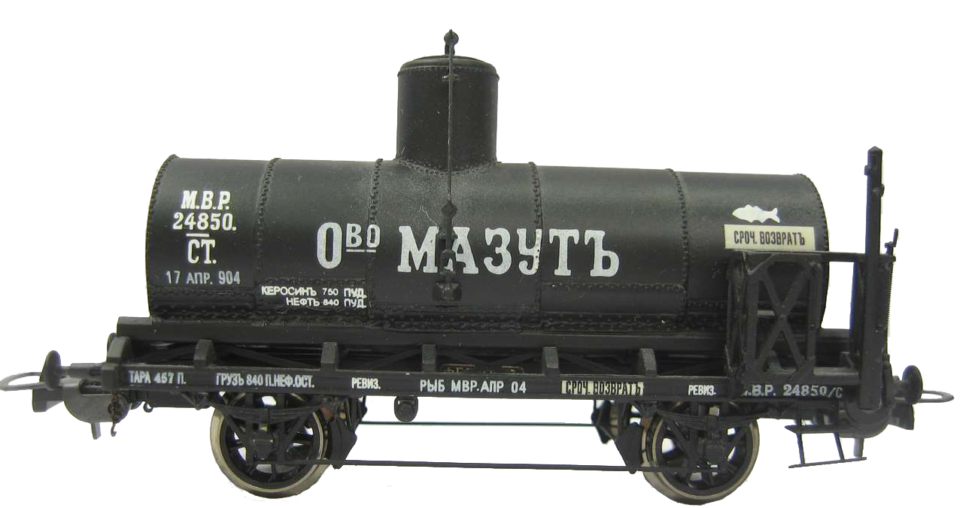
Преимущества ДУТ УРОВЕНЬ М1
ВСТРОЕННАЯ
ТАРИРОВКА
ВСТРОЕННАЯ В ПАМЯТЬ
ПРОЦЕССОРА
ТАРИРОВОЧНАЯ
ТАБЛИЦА
ПОГРЕШНОСТЬ
ИЗМЕРЕНИЯ
МЕНЕЕ
ВОЗМОЖНОСТЬ
ЗАПИСИ И ИСПОЛЬЗОВАНИЯ
ТАРИРОВОЧНОЙ ТАБЛИЦЫ
В ПАМЯТИ ДАТЧИКА
1%

Slide 7
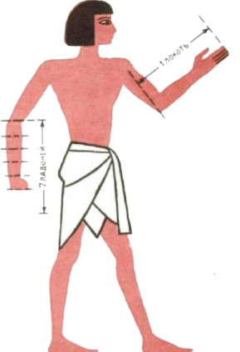
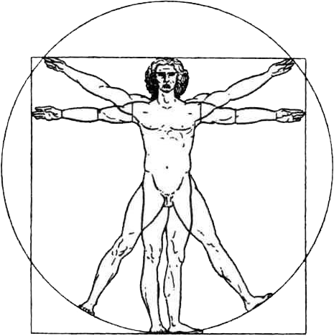
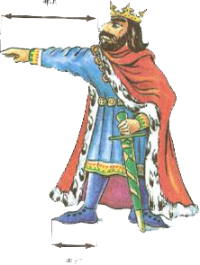
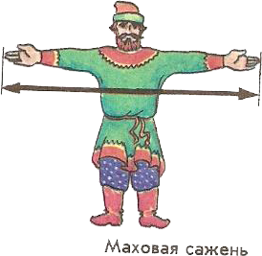
Преимущества ДУТ УРОВЕНЬ М1
УМНАЯ
ПРИВЯЗКА
ПРИВЯЗКА ИЗМЕРЕНИЙ
К ЛЮБОЙ ФИЗИЧЕСКОЙ
ВЕЛИЧИНЕ

Slide 8

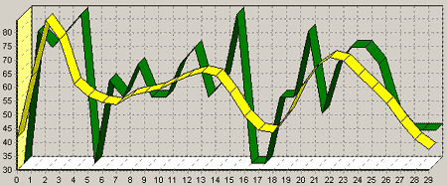
Преимущества ДУТ УРОВЕНЬ М1
ВСТРОЕННАЯ
ФИЛЬТРАЦИЯ
УМНЫЙ
СТАТИСТИЧЕСКИЙ ФИЛЬТР
СГЛАЖИВАЕТ
ВСЕ ПУЛЬСАЦИИ
И СЛУЧАЙНЫЕ ВСПЛЕСКИ

Slide 9
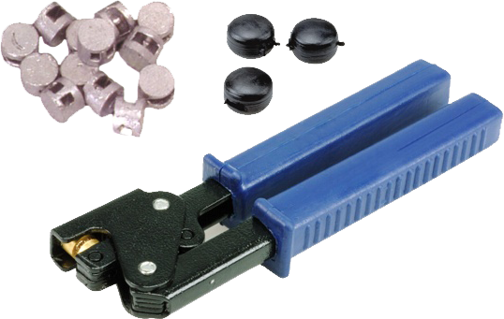
Преимущества ДУТ УРОВЕНЬ М1
ПЛОМБИРОВКА
КОНСТРУКЦИЕЙ ПРЕДУСМОТРЕНА
ПЛОМБИРОВКА РАЗЪЕМОВ
И КОРПУСА ДАТЧИКА

Slide 10

ЭЛЕКТРИЧЕСКИЕ ХАРАКТЕРИСТИКИ
РАБОЧИЙ ДИАПАЗОН,
ПИТАЮЩИЙ НАПРЯЖЕНИЕ
7-80 В
ПРЕДЕЛЬНОЕ
НАПРЯЖЕНИЕ
200 В
ПОТРЕБЛЯЕМАЯ
МОЩНОСТЬ
<0,24 Вт
ИНТЕРФЕЙСНЫЕ ЛИНИИ ЗАЩИЩЕНЫ ОТ ПОДАЧИ
НАПРЯЖЕНИЯ БОРТОВОЙ СЕТИ
ПРЯМОЙ И ОБРАТНОЙ ПОЛЯРНОСТИ
+- 30В
+- 50В

Slide 11

ГАРАНТИЯ
ГАРАНТИЯ
5 ЛЕТ

Slide 12

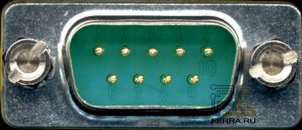
ИСПОЛНЕНИЕ
ПО ДЛИННЕ
500 мм | 700 мм | 1000 мм | 1500 мм | 2000 мм
ПО ИНТЕРФЕЙСАМ
RS – 485 | RS – 232 + частотный выход | RS – 232 + выход токовая петля

Slide 13
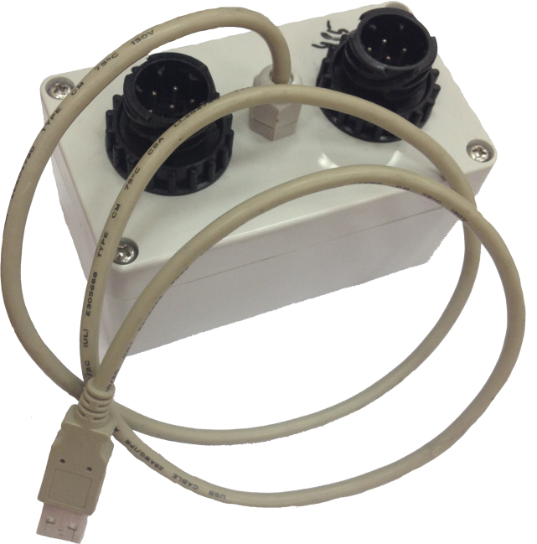
НАСТРОЙКА
УСТРОЙСТВО
НАСТРОЙКИ
ПОДКЛЮЧАЕТСЯ
К КОМПЬЮТЕРУ
НЕ ТРЕБУЕТ
ДОПОЛНИТЕЛЬНОГО
ПИТАНИЯ
RS-232, RS-485

Slide 14
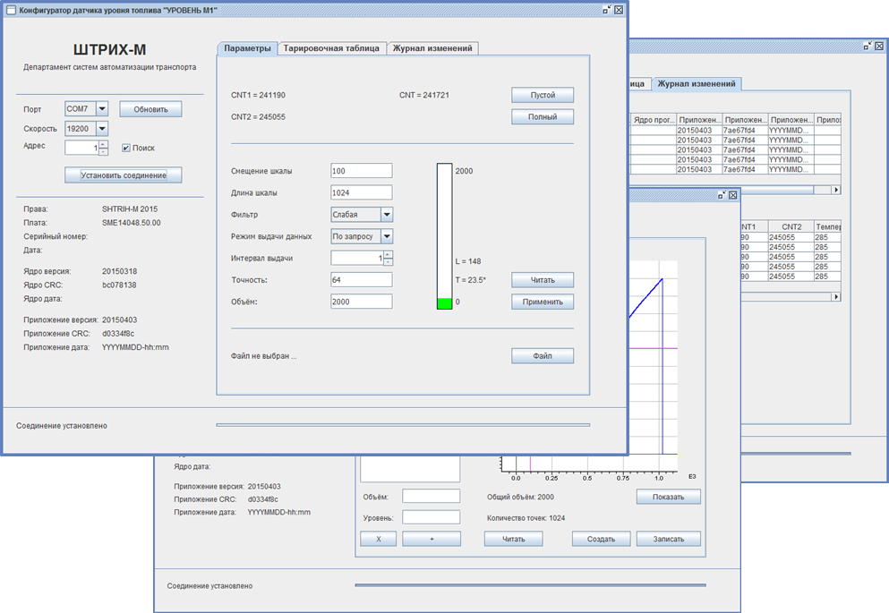
НАСТРОЙКА
БЕСПЛАТНАЯ
ПРОГРАММА
КОНФИГУРАТОР
ДУТ УРОВЕНЬ М1
ОБНОВЛЕНИЕ
ВСТРОЕННОГО
ПРОГРАММНОГО ОБЕСПЕЧЕНИЯ
ПО ЦИФРОВЫМ
ИНТЕРФЕЙСАМ

Slide 15










ВЫГРУЗКА ДАННЫХ
ИНТЕГРАЦИЯ
С ОБОРУДОВАНИЕМ
ДРУГИХ ПРОИЗВОДИТЕЛЕЙ
RS – 285
RS – 485
Частотный выход
Выход Токовая петля
ИНТЕГРАЦИЯ ДАННЫХ
ПО ЛЮБОМУ ПРОТОКОЛУ,
СОВМЕСТИМОМУ С
ПРОТОКОЛОМ OMNICOMM

Slide 16
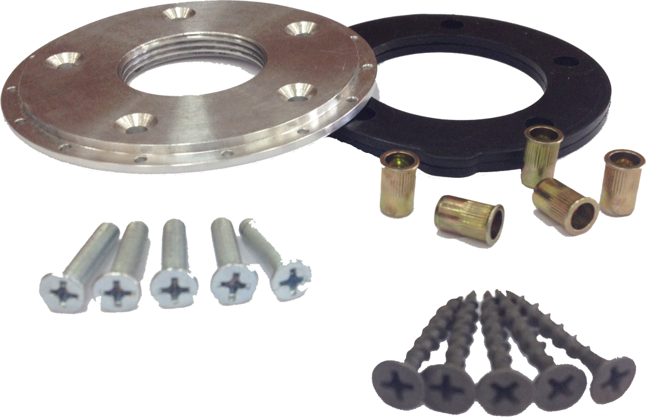
КРЕПЛЕНИЕ
КРЕПЛЕНИЕ
К БОРТУ
К МЕТАЛЛИЧЕСКОМУ
КОРПУСУ
ВЫТЯЖНЫЕ КЛЕПКИ
С РЕЗЬБОЙ
К ПЛАСТИКОВОМУ
КОРПУСУ
САМОРЕЗЫ

Slide 17


КОМПЛЕКТАЦИЯ
ДАТЧИК УРОВНЯ ТОПЛИВА
С КАБЕЛЕМ 1 МЕТР
УРОВЕНЬ М1
КОМПЛЕКТ
МОНТАЖНЫХ ЧАСТЕЙ
ПАСПОРТ
УСТРОЙСТВА

Slide 18
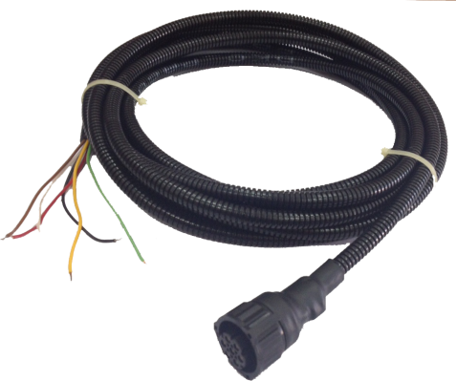
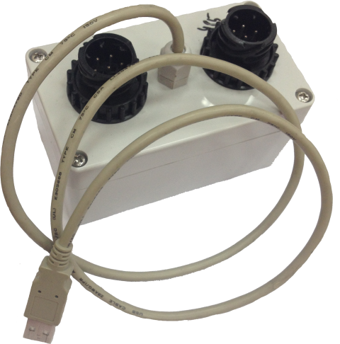
АКСЕССУАРЫ
КАБЕЛЬНАЯ СБОРКА
ДЛЯ МОНТАЖА
3, 5, 7, 10
МЕТРОВ
УСТРОЙСТВО
НАСТРОЙКИ

Slide 19
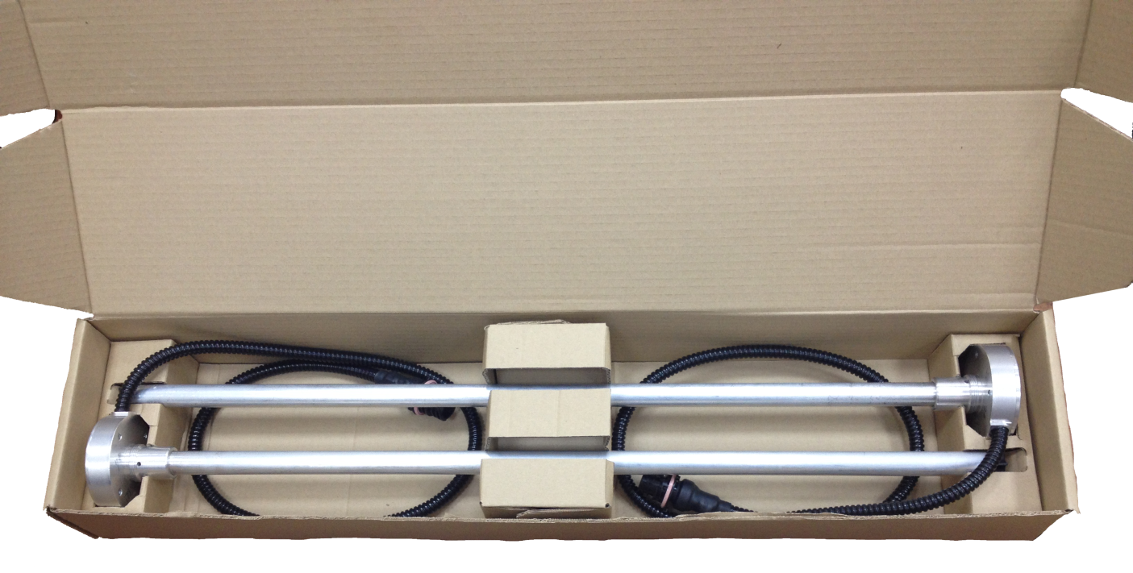
УПАКОВКА
КОЛИЧЕСТВО УСТРОЙСТВ
В 1 УПАКОВКЕ
1 ШТ ИЛИ 2 ШТ

